Slide 1
Информационные ресурсы Clarivate Analytics для ученых Азербайджана
Инеш Кенжина
специалист по обучающим программам
и наукометрии
Inesh.kenzhina@clarivate.com
Inesh.kenzhina@clarivate.com

Slide 2
Лучшие научные журналы
Всего в мире > 100 000
научных журналов
* Clarivate Analytics не является издателем научных журналов
Web of Science
Core Collection
> 21 000
наиболее влиятельных журналов

Slide 3
Критерии отбора журналов для Web of Science Core Collection
Издательские стандарты
Международный состав
Содержание журнала
Анализ цитирования

Slide 4
Список журналов Азербайджана в Web of Science Core Collection
Applied and Computational Mathematics (IF=3.16 за 2018 год) (SCIE)
Azerbaijan Journal of Mathematics (ESCI)
Chemical Problems (ESCI)
Khazar Journal of Humanities and Social Sciences (ESCI)
Proceedings of the Institute of Mathematics and Mechanics (ESCI)
Processes of Petrochemistry and Oil-refining (ESCI)
SOCAR Proceedings (ESCI)
TWMS Journal of Pure and Applied Mathematics (ESCI)

Slide 5
Доступ к платформе Web of Science

Slide 6
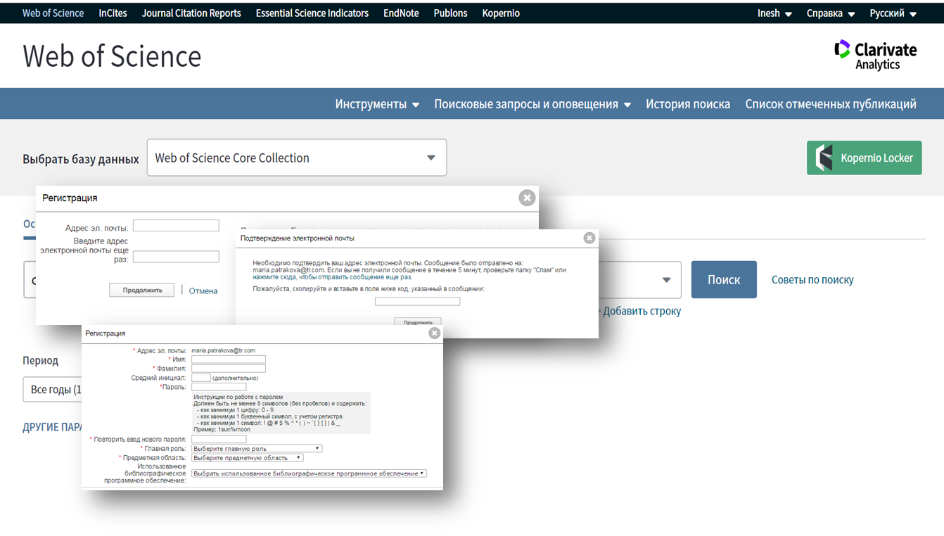

Slide 7
Одна регистрация – доступ ко всем ресурсам!
Платформа Web of Science
Journal Citation Reports – список журналов
Инструмент EndNote – подбор журнала по ключевым словам и автоматическое создание списка источников
Publons – профиль ученого и рецензента
Kopernio – бесплатный поиск полного текста статьи

Slide 8
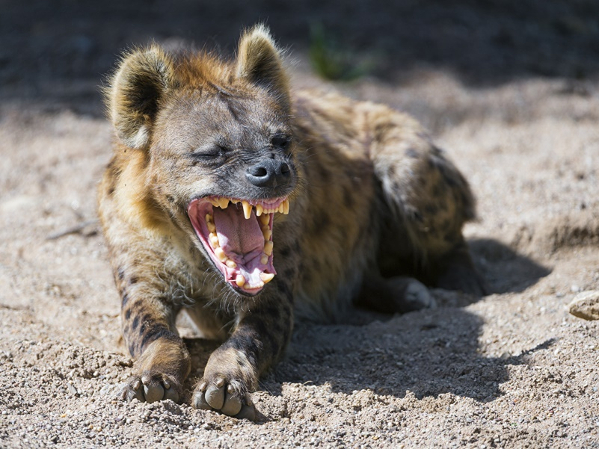
Осторожно! «Хищнические журналы»
Недобросовестная издательская деятельность – распространенная практика в мире научной литературы. Это происходит во всех предметных областях и во всех странах.
Predatory publishing обычно переводится на русский язык как "хищнические журналы" и обозначает сравнительно новое направление нарушения этики научных публикаций издателями.
Публикация в таких журналах может весьма негативно сказаться на репутации ученого, а также не оправдать ожиданий по индексированию и цитированию статьи.

Slide 9
Платить ли за статьи?
Модель открытого доступа
(≈ 3000€)
Авторы подают статью, Рецензии – прием статьи
– оплата авторами Читатели – читают бесплатно
Гибриднаямодель
Авторы подают статью Рецензия – прием статьи Авторы решают, как будет распространятся статья традиционная модель –
бесплатно, если открытый доступ - платят
Традиционная модель
Авторы подают статью Рецензия – прием статьи Платят читатели или
библиотеки
Хищническая (которой не должно быть)
(печатают любую статью за деньги, и практически без рецензии)

Slide 10
Как понять по журналу его публикационную модель и публикационную политику?
Внимательно читать сайт журнала:
Is an open-access journal – журнал только открытого доступа (знак открытого замка в базе Web of Science)
Supports open access - журнал гибридного доступа
Optional open access - журнал гибридного доступа
Is a journal - журнал традиционного доступа
Проверять на сайте
http://www.sherpa.ac.uk/romeo/index.php

Slide 11
Алгоритм публикации в журналах с импакт-фактором
Процесс публикации:
Выбрать
журнал
Оформить статью по правилам журнала
Статья принята к
публикации
Отказ в публикации
Отправить статью на рецензию в журнал
Доработка статьи

Slide 12
Как определить хищнические издания?
Основные моменты на которые стоит обратить внимание при выявлении хищнических изданий:
Плата за публикацию в журнале в размере (≈ 300-400 €)
Отсутствие процедуры рецензирования
Не индексируется базой данных Web of Science
Не указан состав редколлегии (один состав на разные журналы, малая география членов в международном журнале), невозможно посмотреть местонахождение редакции
Название журнала слишком обобщенное, принимаются статьи в один журнал по многим смежным направлениям
Журнал имеет созвучное название со знаменитым журналом в данной тематике, отличаясь предлогами of или for
В описании журнала слишком много хвалебных эпитетов, таких как: Leading publisher, the most popular journal in the area
Проверяйте индексирование журнала в Web of Science!
http://ip-science.thomsonreuters.com/cgi-bin/jrnlst/jlsearch.cgi?PC=MASTER

Slide 13
Вы получили персональное приглашение
11
Dear Researcher,
We have read your recent articles and we invite you to submit manuscript(s) for publication. Our objective is to inform author of the decision on their manuscript(s) within weeks of submission. After acceptance paper will be published in the current issue within 24 hours. Please share this information to your friends, colleagues and faculties also…
All manuscripts are reviewed by the Editorial Board and qualified reviewers. Decisions will be made as rapidly as possible, and the journal strives to return reviewers’ comments to authors within one weeks.
International Journal of Environment, Agriculture and Biotechnology (IJEAB) ISSN: 2456-1878
DOI: 10.22161/ijeab
Impact Factor: 2.014
Thomson Reuters ResearcherID: E-2759-2017 Note: Kindly submit research articles to: http://www.ijeab.com/submit-paper/
or mail us at editor.ijeab@gmail.com website. www.ijeab.com

Slide 14
Давайте сравним сайт этого журнала…
12

Slide 15
…с сайтом действительно хорошего научного журнала
13

Slide 16
Обманчивое название: тот ли Oxford Review?

Slide 17
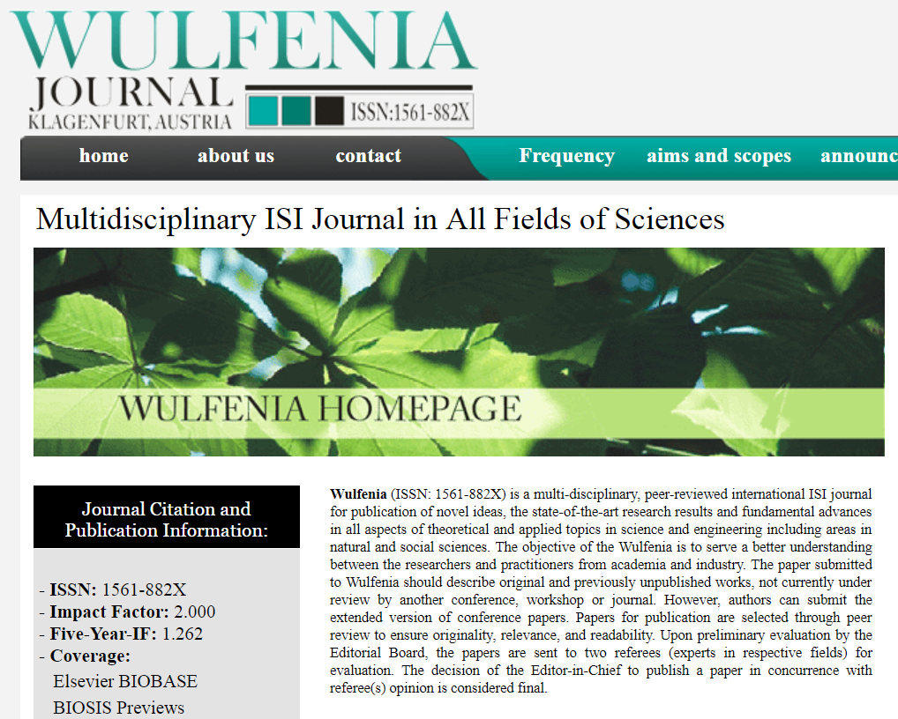
Highjacked journals: хищники-двойники
Will the real Wulfenia stand up, please?

Slide 18
Как избежать highjacked journals?
Заходим на предполагаемый сайт журнала, в раздел архив:
Находим любую статью, желательно одну из последних
Проверяем индексируется ли такая статья, с такими авторами и названием в Web of Science

Slide 19
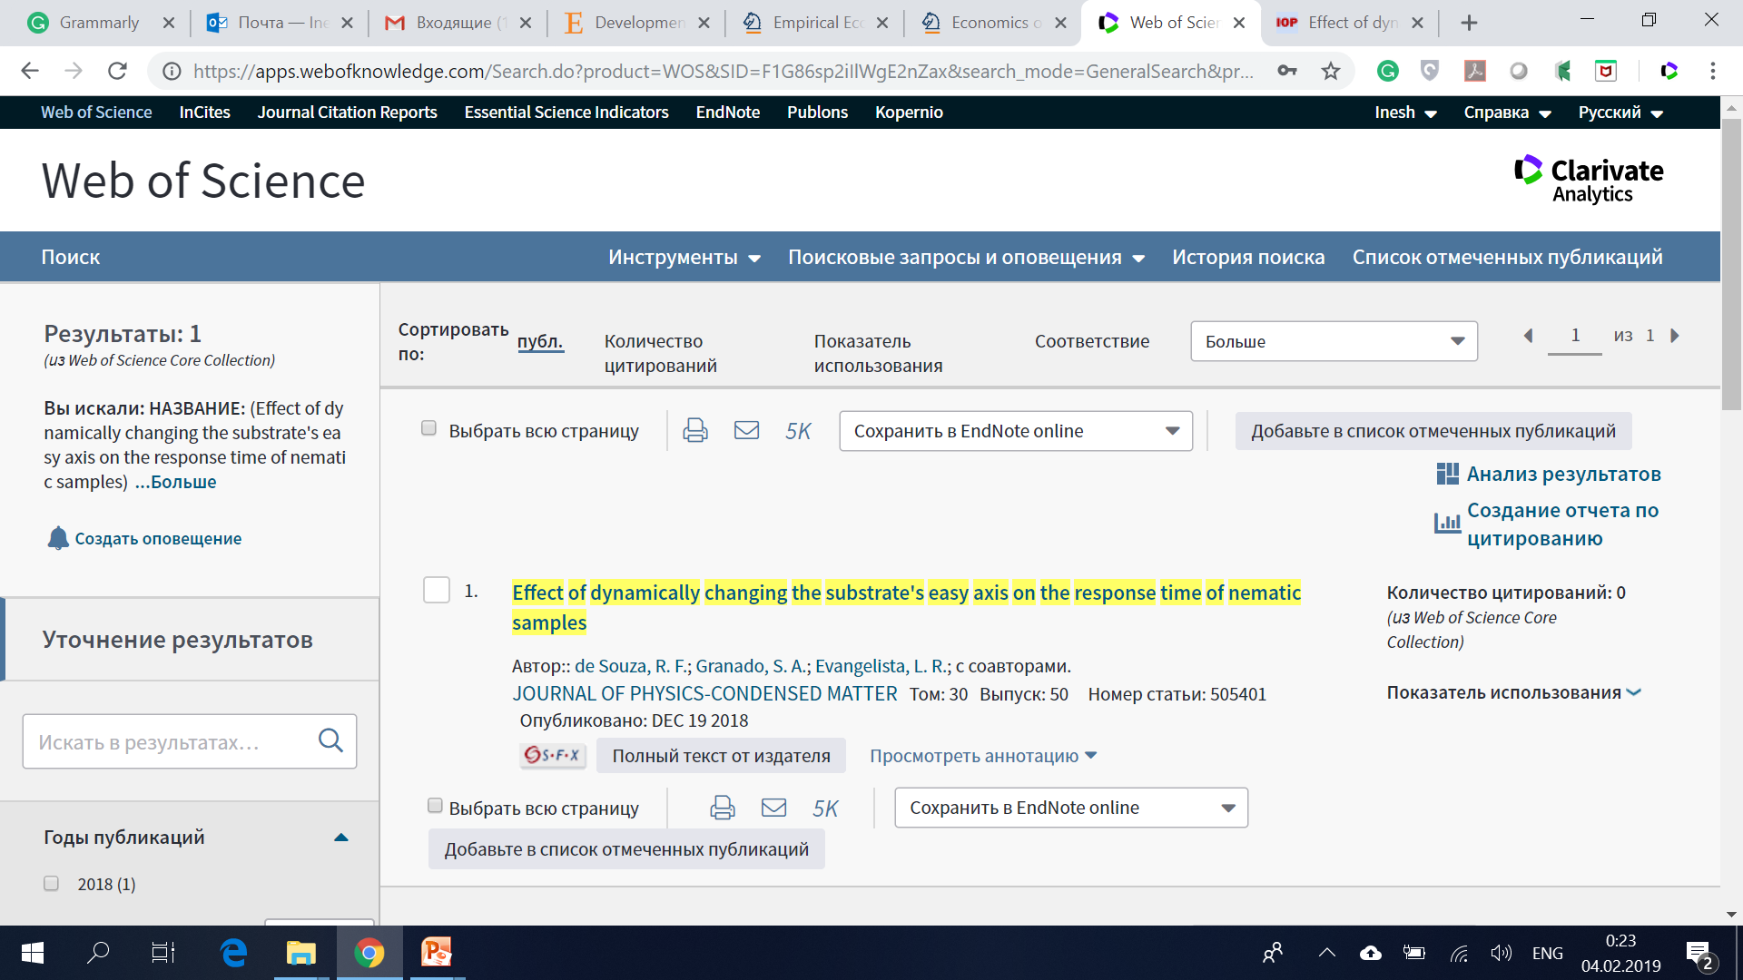
Находим статью в Web of Science

Slide 20
Если УЖЕ опубликовались в хищническом издании Что делать? Как спасти статью?
Во-первых, не показывать в переписке с редактором хищнического издания, что мы определили журнал как хищнический
Во-вторых, постараться снять статью с публикации с сайта хищнического журнала:
1. Написать редактору об ошибках в своей статье: неправильно подсчитаны константы, ошибки в расчетах, статистических данных и других.
2. Написать редактору, что получили противоречащих результат в новом эксперименте, и теперь сомневаетесь в данных опубликованных в статье
3. Найти предлог снять статью с публикации

Slide 21
Не только журналы: опасайтесь посредников
17

Slide 22
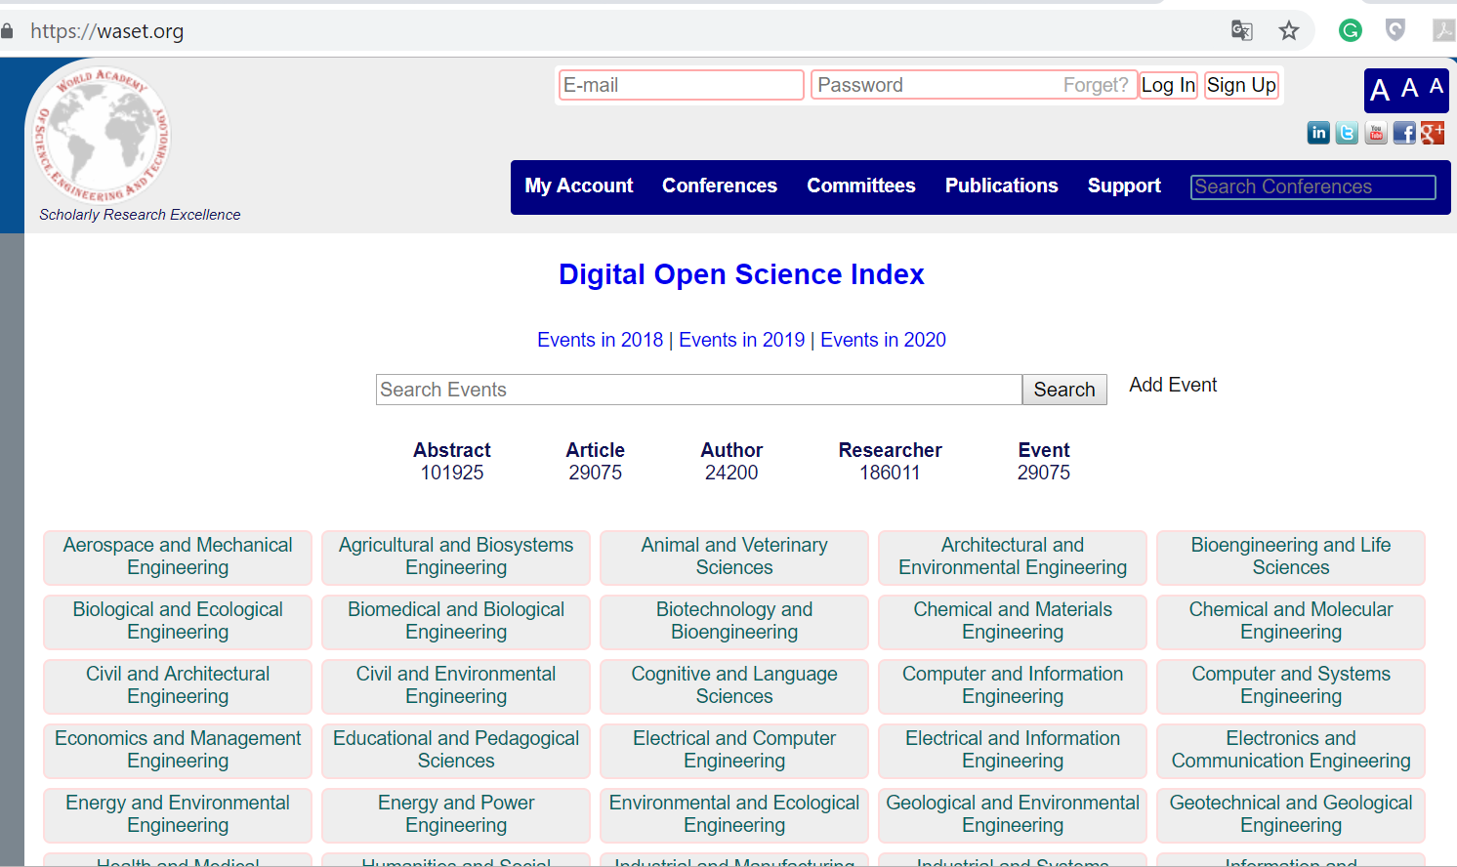
Хищнические конференции

Slide 23
Хищнические издательства
Приглашают опубликовать монографию бесплатно
Вы отправляете им текст монографии
Издательство просит улучшить английский язык
Вы улучшаете, допустим, даже с носителем языка
Издательство СНОВА просит улучшить английский язык
И предлагают, что редакторы
издательства могут подправить
язык за 100 долларов за страницу
Не можем еще раз опубликовать свое исследование в нормальных журналах
Выкидываем свои исследования
в мусор

Slide 24
Основные моменты. Резюме
Написать качественную статью по результатам своих исследований
Выбрать журнал по своей тематике
Оформить и отправить статью
Ждать первичной проверки редактора: проверка на антиплагиат и соответствие тематики
Отправка на рецензию
Переписка с рецензентами, исправление замечаний
Правки редактора
Статья вышла!
Статья индексируется в базе Web of Science
Будет ли статья интересна другим ученым?

Slide 25
Как увеличить видимость своей статьи?
Название статьи и абстракт должны быть написаны вдумчиво (использование ключевых слов)
Цитировать в списке литературы статьи из Web of Science, а не из локальной литературы
Создать профиль исследователя в системе Publons
Стать рецензентом в системе Publons

Slide 26
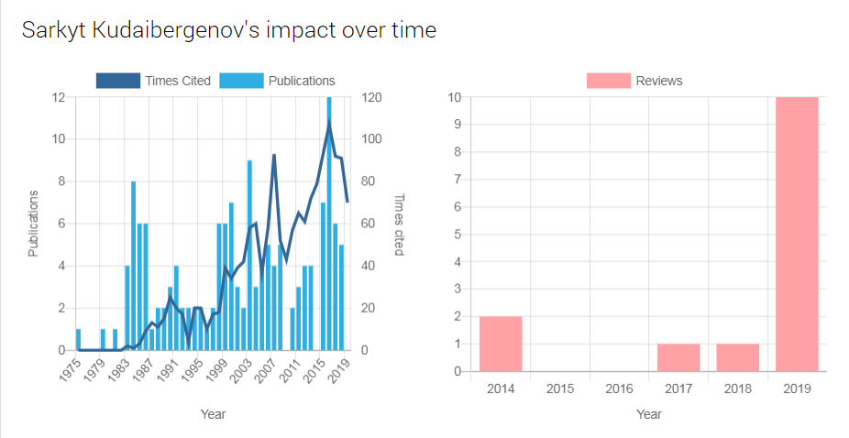
Профиль ученого в Publons

Slide 27
Зачем создавать профиль ученого в Publons?
Увеличиваем видимость себя как ученого на международной арене
Все публикации собраны на одной странице
Смена фамилии, амбивалентное написание фамилии
При подаче на грант – сразу видны Ваши публикации и предыдущие гранты
Больше вероятности цитирования Ваших статей

Slide 28
В чем преимущество быть рецензентом в Publons?
Международные журналы выбирают рецензентов в Publons
Легче опубликовать свою статью в журнале с ИФ
Publons – база международных экспертов для конкурсов грантового финансирования

Slide 29
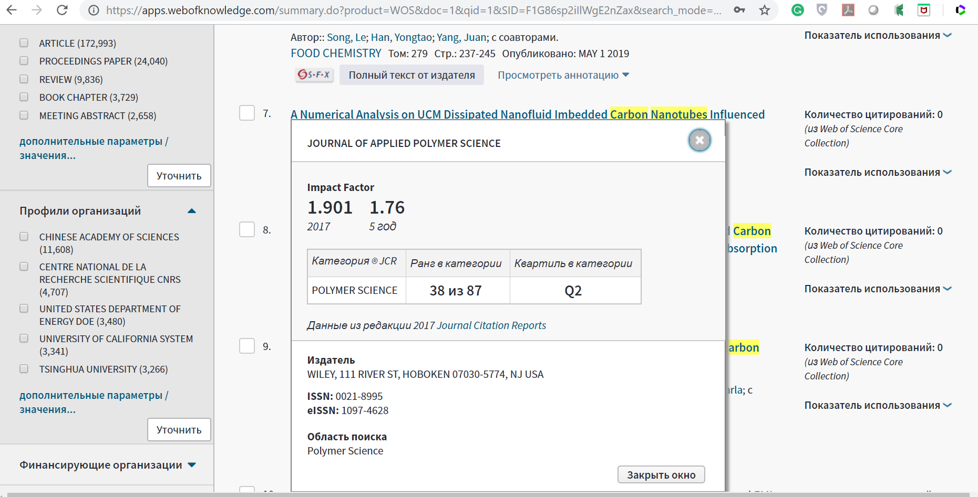
Как увеличить цитируемость своей статьи?
Публиковаться в журналах Q1,Q2
Представлять свою работу на крупных научных конференциях в своей сфере
Создавать больше коллабораций с зарубежными коллегами

Slide 30
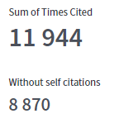
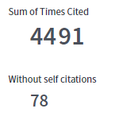
Самоцитирование?
Само по себе не является чем-то криминальным
Зачастую невозможно не ссылаться на свои предыдущие исследования, особенно если автор последовательно занимается развитием определённой проблемы или теории
20-30% самоцитирования – вполне приемлемо

Slide 31
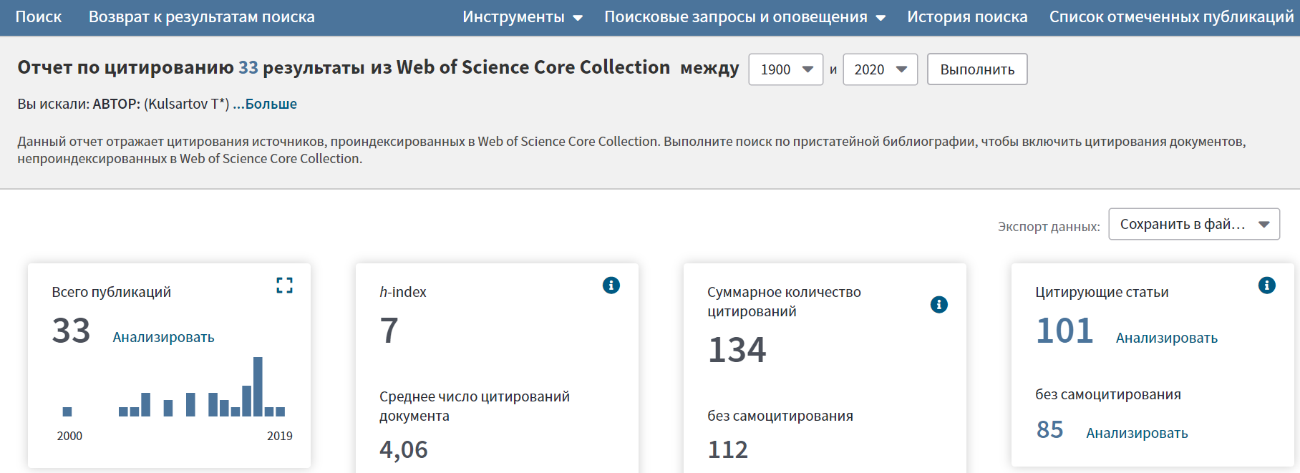
Индекс Хирша
Является показателем научной авторитетности
Показывает число действительно важных – в масштабах деятельности рассматриваемого автора/организации – публикаций
Подвержен влиянию тех же неоднородностей цитирования в разных предметных областях, годах и типах документов

Slide 32
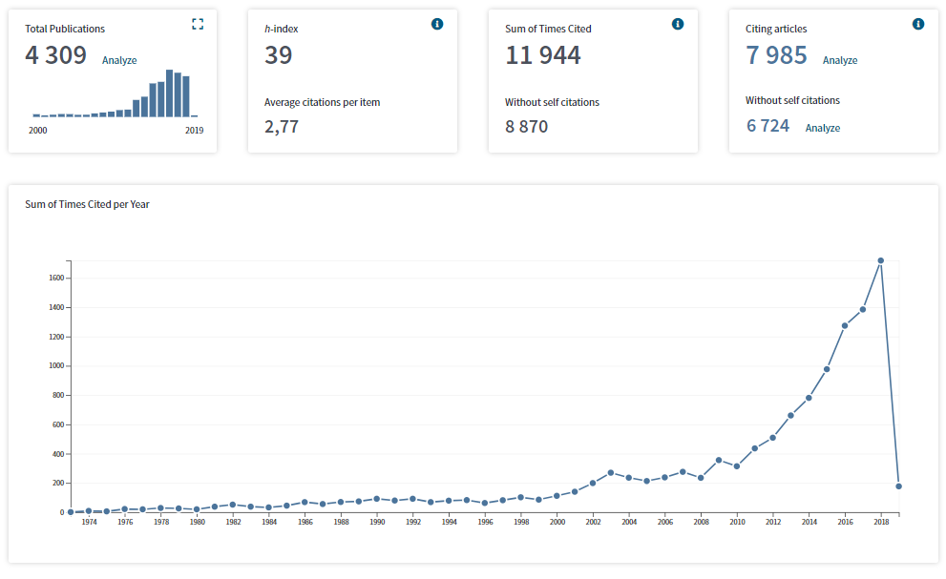
Web of Science как инструмент оценки результативности научной деятельности
Суммарная цитируемость, средняя цитируемость: это высокий или низкий показатель?
Цитирование статей накапливается с годами; означает ли это, что статьи организации начинают цитироваться лучше?

Slide 33
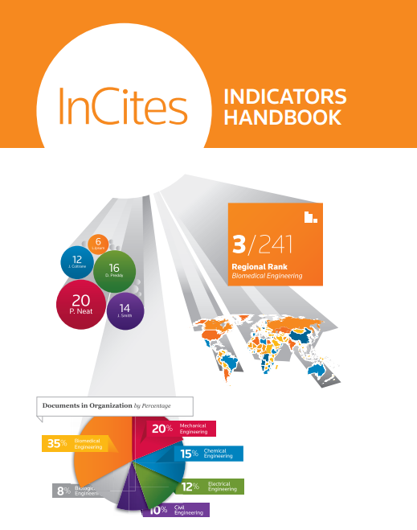
InCites Benchmarking & Analytics
InCites - это специализированный онлайн-инструмент оценки исследований, основанный на цитировании, который позволит проанализировать научную результативность и сравнить её с аналогичными показателями других университетов, научных организаций, как в стране, так и во всем мире с использованием передовых нормализованных наукометрических индикаторов.
Оценка научной производительности на уровне:
Индивидуальный
ученый
Организация
Статья
Журнал
Страна

Slide 34
Нормализованная средняя цитируемость по категории (СNCI)
Цитируемость публикации
CNCI_{публикации}=
Средняя цитируемость всех публикаций того же типа, опубликованных в том же году и в той же предметной области
CNCI₁+ CNCI₂ +...+ CNCI_{N}
CNCI_{группы публикаций}=
N
СNCI_{публикации} > 1: исследование цитируется лучше среднемирового уровня
СNCI_{Казахстана}< СNCI_{публикации} < 1: исследование цитируется лучше, чем в среднем по Азербайджану, но хуже, чем в среднем в мире

Slide 35
Сравнительный анализ по разным странам по нормализованной средней цитируемости за 2013-2018

Slide 36
Масштабы совместных проектов страны или организации

Slide 37
В каких журналах предпочитают публиковаться авторы ANAS?

Slide 38
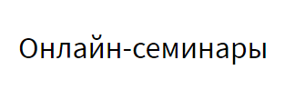
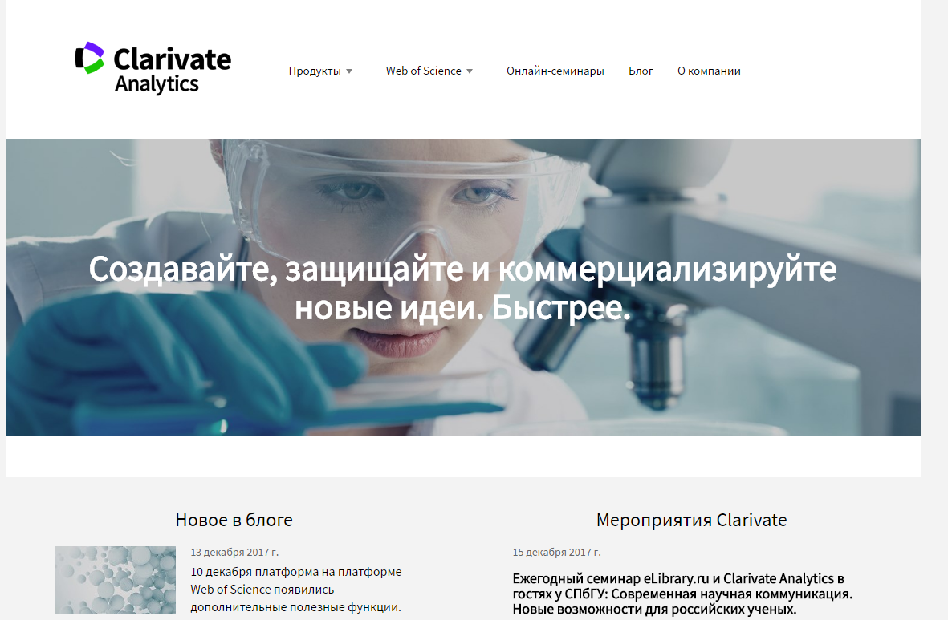
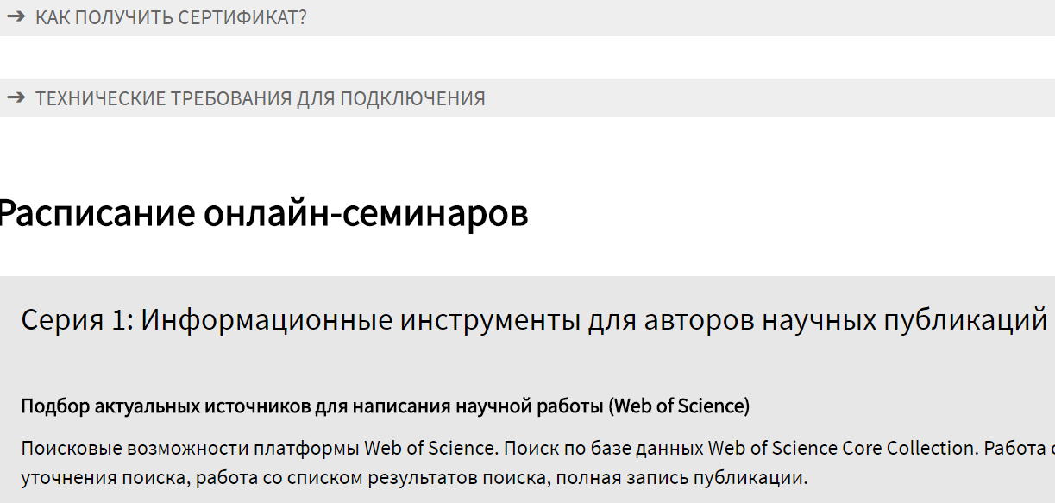
Информация и обучение: онлайн-семинары с возможностью обратной связи
www.clarivate.ru

Slide 39
Информация и обучение

Slide 40
Спасибо за внимание!

